Slide 1


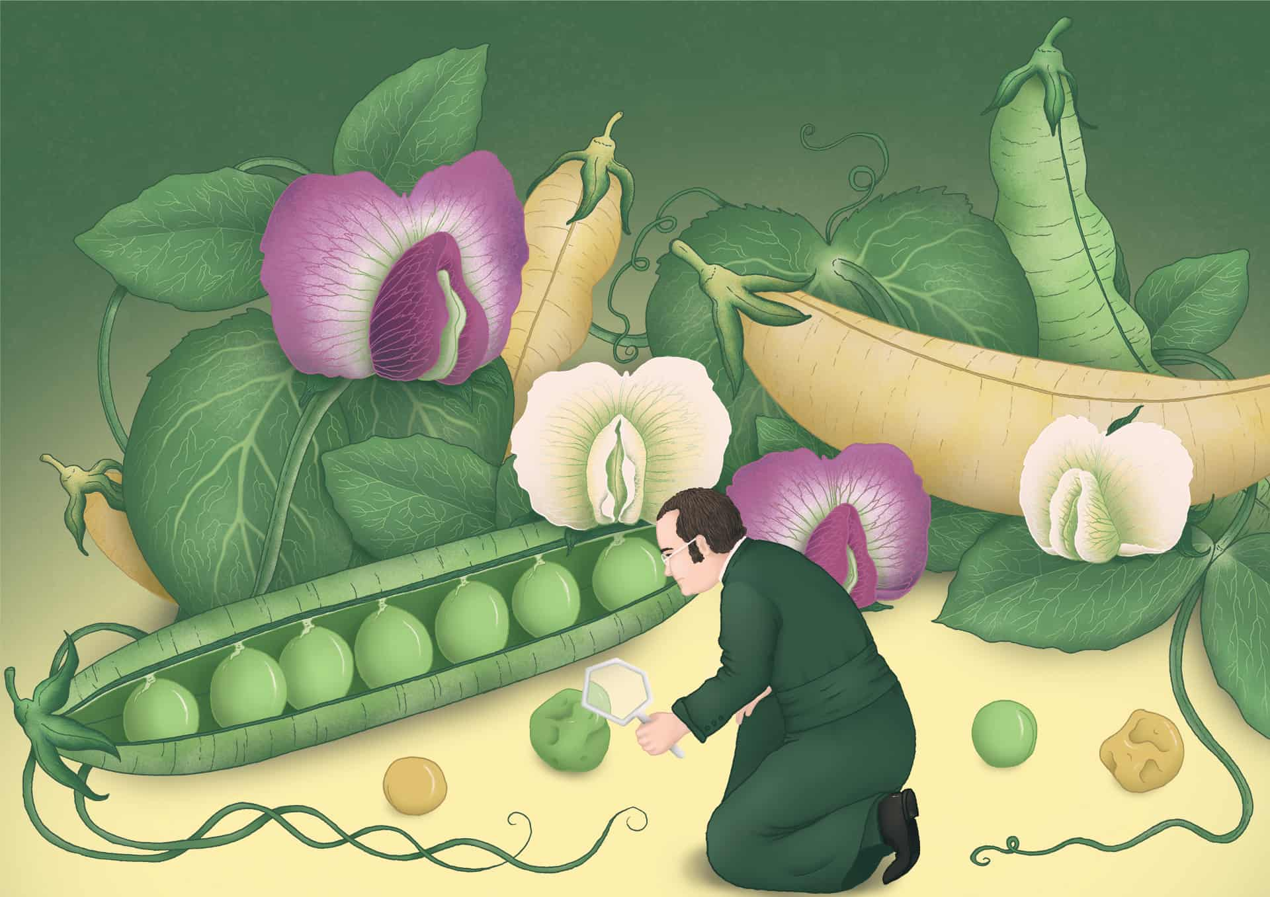
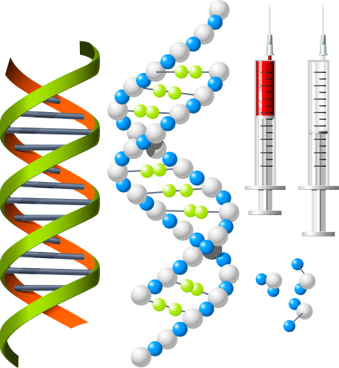
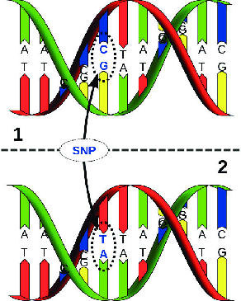
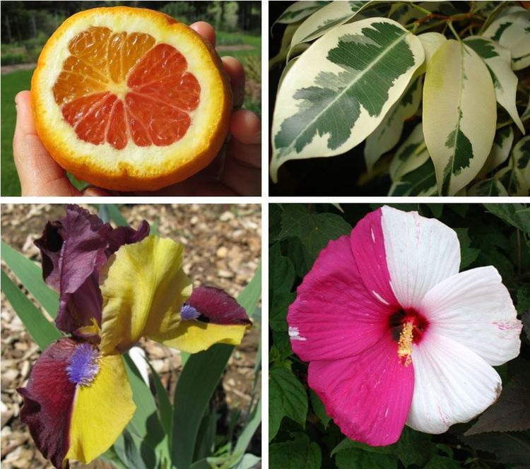


10
* Chào mừng các em đến với tiết học*
MÔN
KHOA HỌC TỰ NHIÊN 9
TRƯỜNG TH&THCS HÀ SEN
GV: Vũ Thị Soan
Tác nhân biến dị

Slide 2


KHỞI ĐỘNG

Slide 3

HỘP QUÀ BÍ MẬT
TRÒ CHƠI ÔN TẬP
Lớp chia thành 2 đội chơi. Mỗi đội chơi sẽ lần lượt cử đại diện để trả lời 4 câu hỏi.
HS được tự chọn câu hỏi bất kì từ 1 – 8, trả lời đúng sẽ mở hộp quà bí mật và nhận số điểm tương ứng trong hộp quà.
Nếu trả lời sai đội còn lại được quyền trả lời và giành lấy số điểm bí mật trong hộp.
Tổng kết điểm sau 4 câu hỏi của mỗi đội, đội nào có số điểm lớn hơn là đội giành chiến thắng.

Slide 4















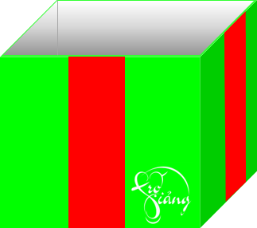


Slide 5









Gene là gì?
Gene là một đoạn phân tử DNA mang thông tin mã hóa một chuỗi polypeptide hay phân tử RNA
Bạn được thưởng 2 điểm
QUAY LẠI

Slide 6
Nucleic acid là gì? Có mấy loại Nucleic acid? Kể tên?
Nucleic acid là hợp chất đa phân (polymer) được cấu tạo từ các đơn phân là nucleotide
Bạn được thưởng 1 điểm
QUAY LẠI

Slide 7
Nucleic acid của DNA và RNA khác nhau ở thành phần nào?
DNA: A, T, G, C
RNA: A, U, G, C
Bạn được thưởng 1 điểm
QUAY LẠI

Slide 8
Ở người, DNA đóng vai trò gì? RNA đóng vai trò gì?
Ở người, DNA mang thông tin di truyền, mRNA làm khuôn cho quá trình dịch mã, tRNA đóng vai trò vận chuyển thông tin di truyền, rRNA là nơi tổng hợp protein
Bạn được thưởng 1 điểm
QUAY LẠI

Slide 9
Xác định trình tự trên mRNA của mạch gốc
3’-TACAAAGACGCAGGGATC-5’
5’-AUGUUUCUGCGUCCCUAG-3’
Bạn được thưởng 5 điểm
QUAY LẠI

Slide 10
Vì sao mỗi người có một hệ gene đặc trưng?
Do sự khác biệt về số lượng, thành phần và trật tự sắp xếp của các nucleotide trên phân tử DNA mà mỗi cá thể có một hệ gene đặc trưng
Bạn được thưởng 3 điểm
QUAY LẠI

Slide 11
Phân biệt liên kết giữa các nucleotide và liên kết giữa các Nitrogenous base
Liên kết giữa các nucleotide là liên kết phosphodiester, liên kết giữa các nitrogenous base là liên kết hydrogen
Bạn được thưởng 3 điểm
QUAY LẠI

Slide 12
Vì sao gene là trung tâm di truyền học
Gene mang thông tin di truyền, mà di truyền học là lĩnh vực nghiên cứu về tính di truyền và biến dị của sinh vật
Bạn được thưởng 2 điểm
QUAY LẠI

Slide 13

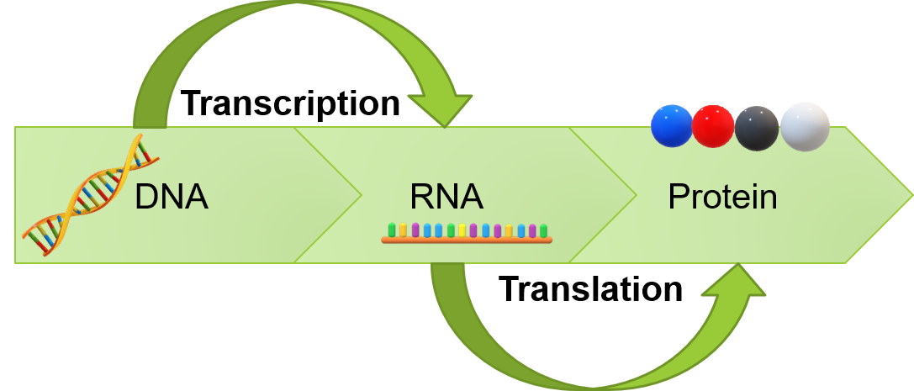
Gene nằm trong nhân tế bào của sinh vật nhân thực, bằng cách nào mà gene có thể tạo ra sản phẩm protein ở tế bào chất của tế bào?
Gene nằm trong nhân tế bào của sinh vật nhân thực nhưng gene có thể tạo ra sản phẩm protein ở tế bào chất của tế bào là nhờ 2 quá trình là phiên mã và dịch mã.
Sản phẩm phiên mã chui qua màng nhân ra ngoài tế bào chất để thực hiện dịch mã tạo protein

Slide 14




CHỦ ĐỀ 11 – DI TRUYỀN
BÀI
34
TỪ GENE ĐẾN TÍNH TRẠNG

Slide 15
NỘI DUNG BÀI HỌC
I- TÁI BẢN DNA
II- PHIÊN MÃ
III- MÃ DI TRUYỀN
IV- DỊCH MÃ

Slide 16





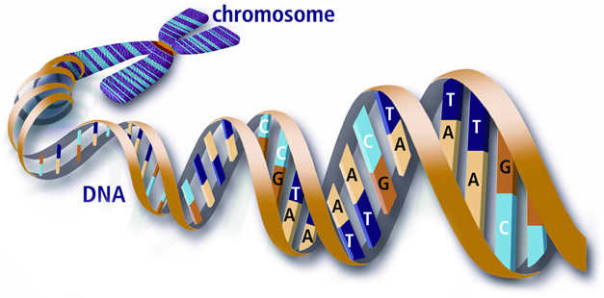
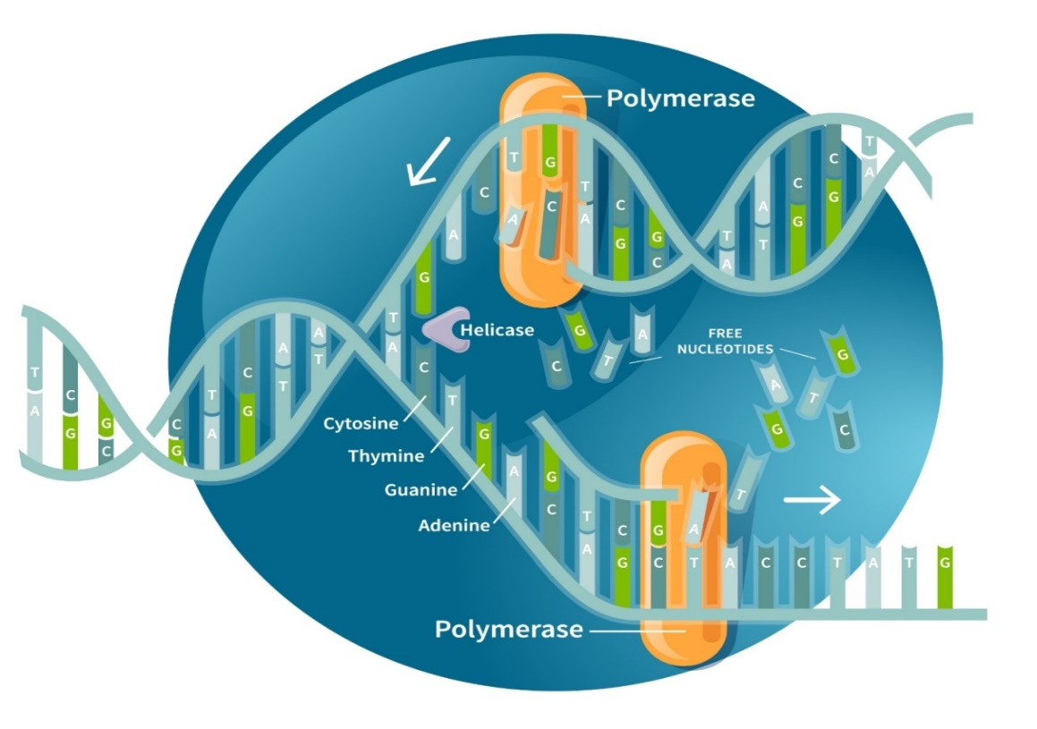
Tiết
I- TÁI BẢN DNA

Slide 17
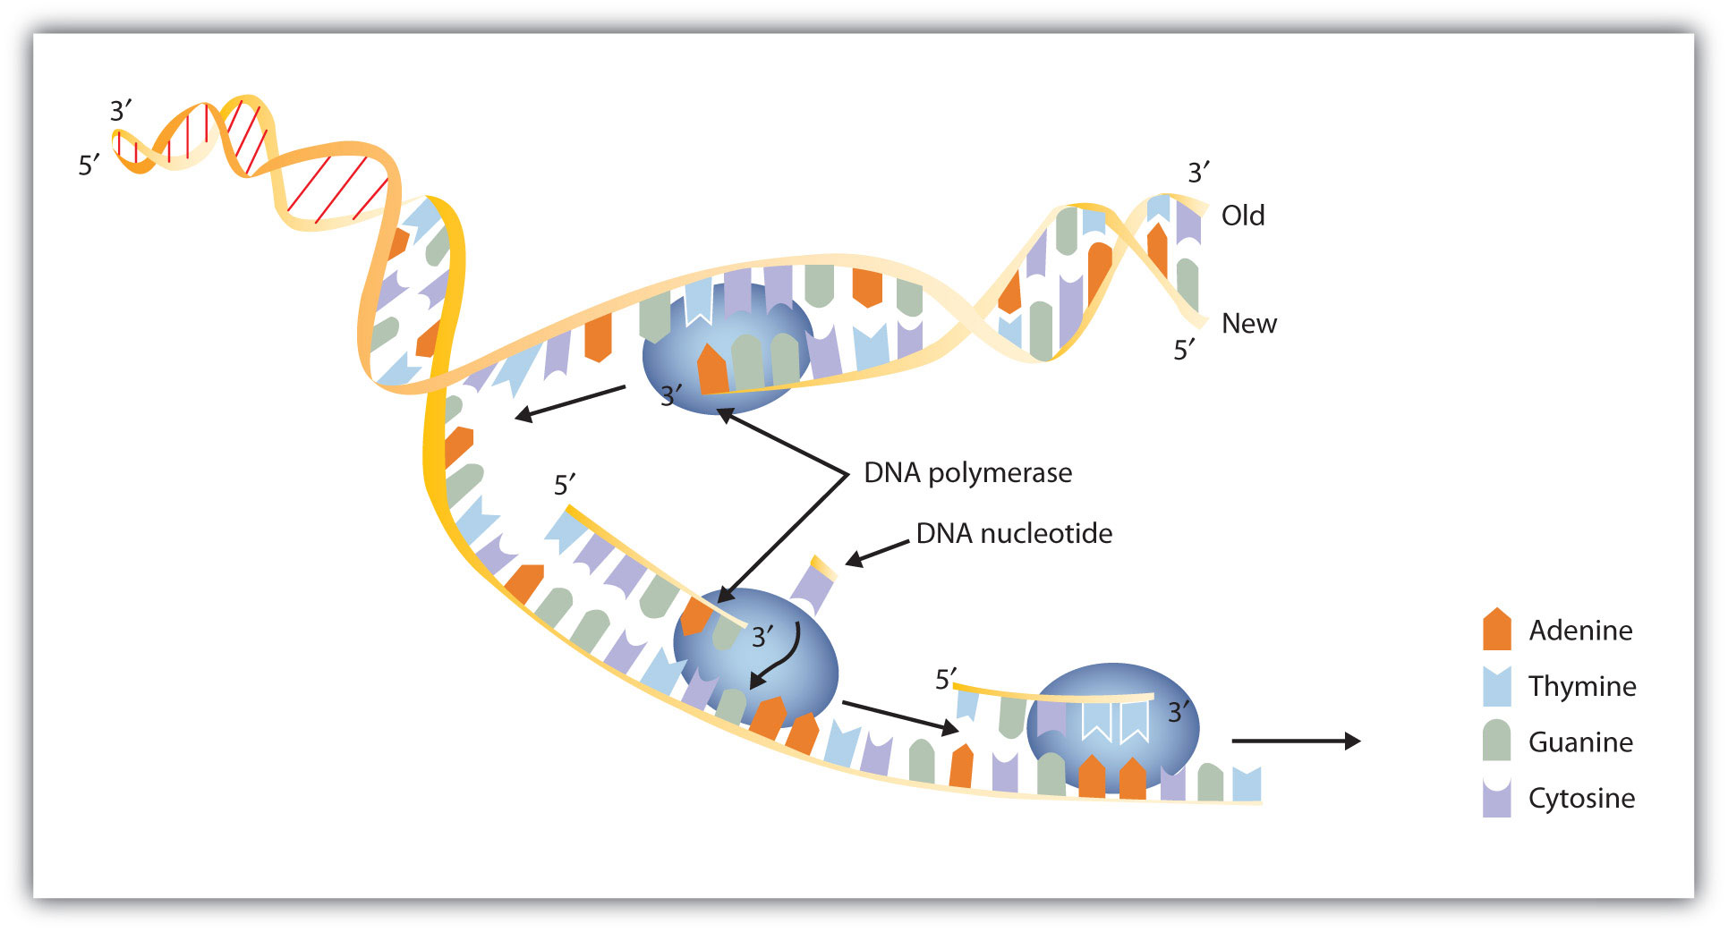
I – TÁI BẢN DNA
1- Diễn biến
Quá trình tái bản DNA diễn ra trong nhân tế bào ở sinh vật nhân thực (hoặc vùng nhân ở sinh vật nhân sơ) trước khi tế bào bước vào giai đoạn phân chia.
Mạch cũ
Mạch mới
DNA polymerase
Nucleotide tự do

Slide 18
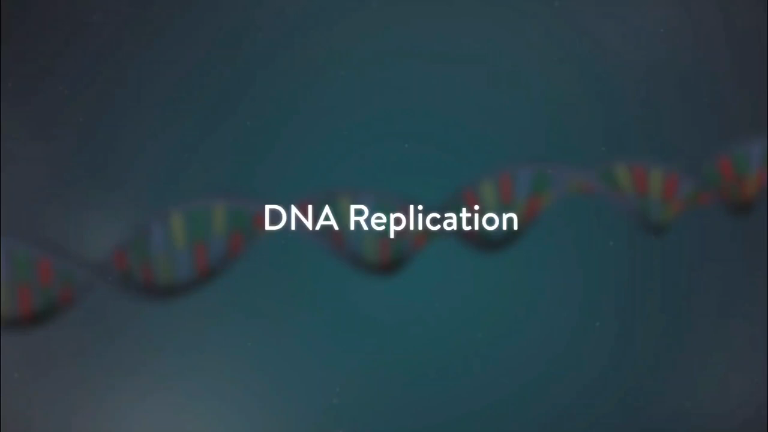

Slide 19
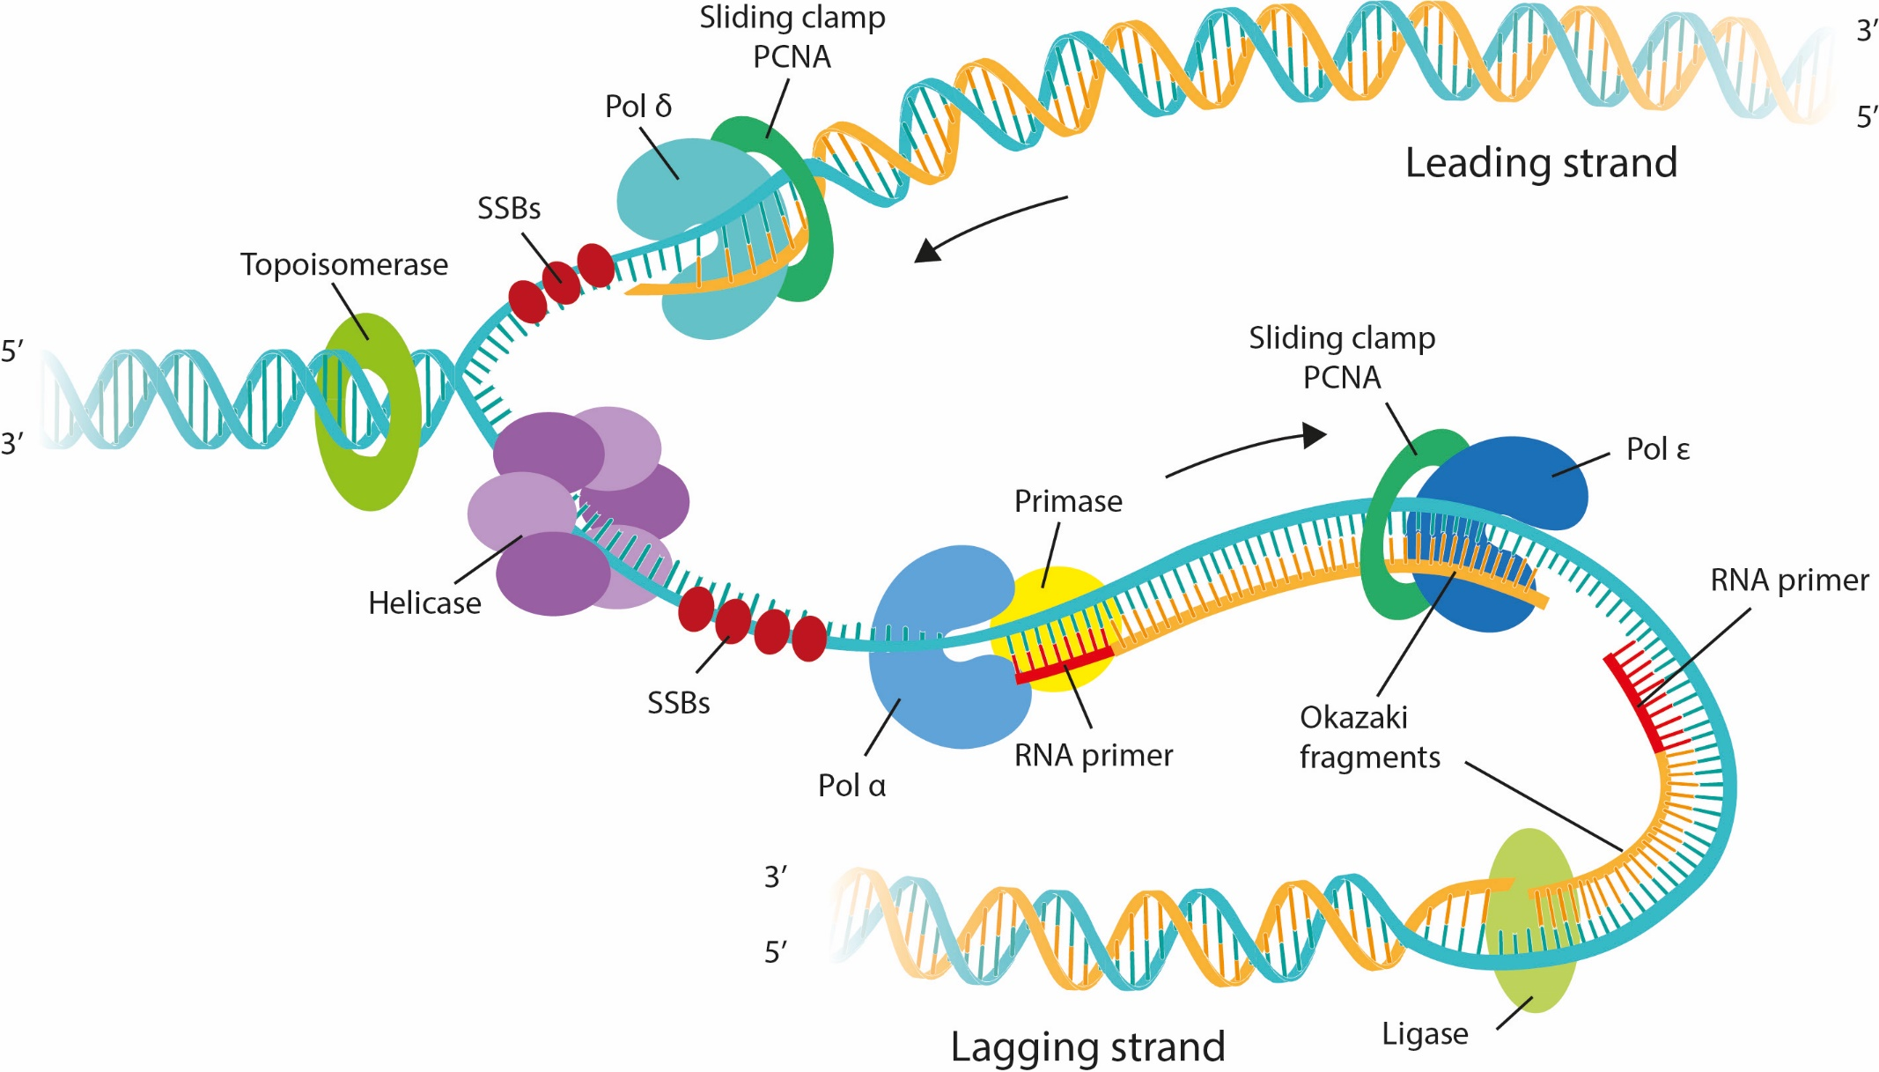
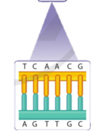
I. TÁI BẢN DNA
Quan sát hình 34.2, cho biết:
a) Mạch mới được tổng hợp theo chiều nào?
b) Mô tả quá trình tái bản DNA.
1. Diễn biến
Mạch tổng hợp liên tục
Enzyme tháo xoắn
Trả lời
a) Mạch mới được tổng hợp theo chiều 5’ – 3’.
Mạch tổng hợp gián đoạn

Slide 20
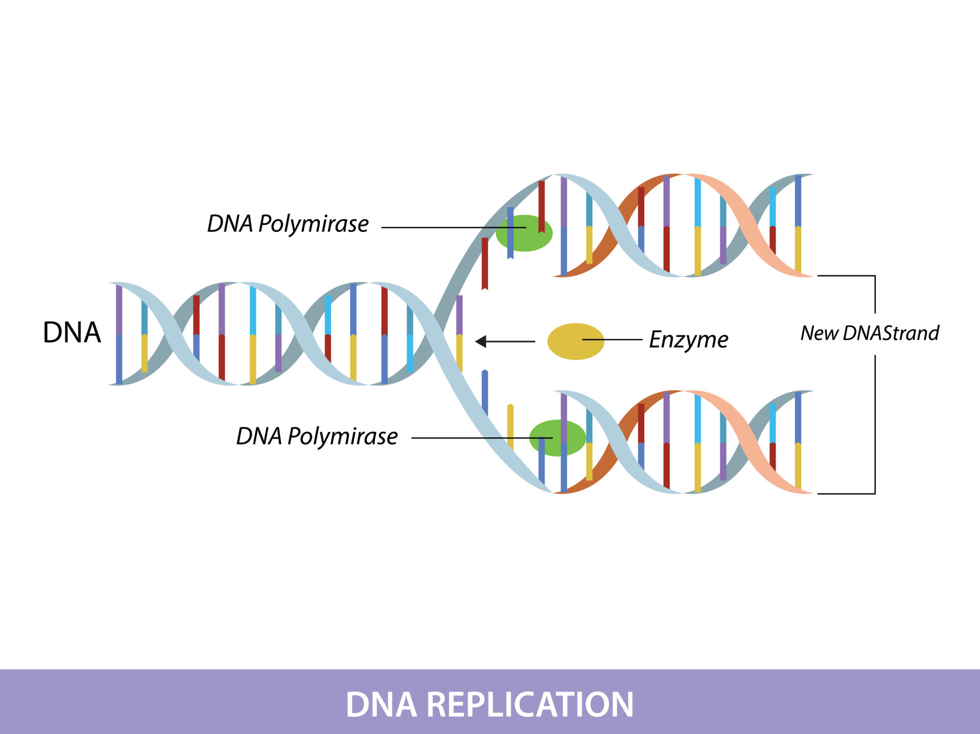

I – TÁI BẢN DNA
DNA polymerase
Enzyme tháo xoắn
Mạch mới
DNA polymerase
Quan sát Hình , thực hiện các yêu cầu sau:
1. Mô tả ba giai đoạn của quá trình tái bản DNA.

Slide 21

I. TÁI BẢN DNA
Quan sát hình 34.2, cho biết:
a) Mạch mới được tổng hợp theo chiều nào?
b) Mô tả quá trình tái bản DNA.
1. Diễn biến
Mạch tổng hợp liên tục
Enzyme tháo xoắn
Trả lời
b) Quá trình tái bản DNA diễn ra qua 3 giai đoạn:
Giai đoạn 1: Tháo xoắn
Giai đoạn 2: Kéo dài
Giai đoạn 3: Kết thúc
Mạch tổng hợp gián đoạn

Slide 22
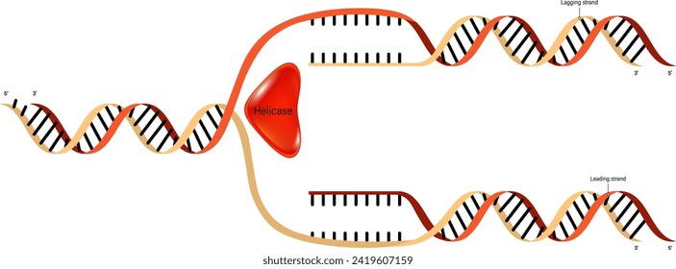
I. TÁI BẢN DNA
Quan sát hình 34.2, cho biết:
a) Mạch mới được tổng hợp theo chiều nào?
b) Mô tả quá trình tái bản DNA.
1. Diễn biến
Trả lời
Giai đoạn 1: Tháo xoắn, phá vỡ liên kết hydrogen để tách hai mạch của phân tử DNA với sự tham gia của enzyme tháo xoắn.

Slide 23
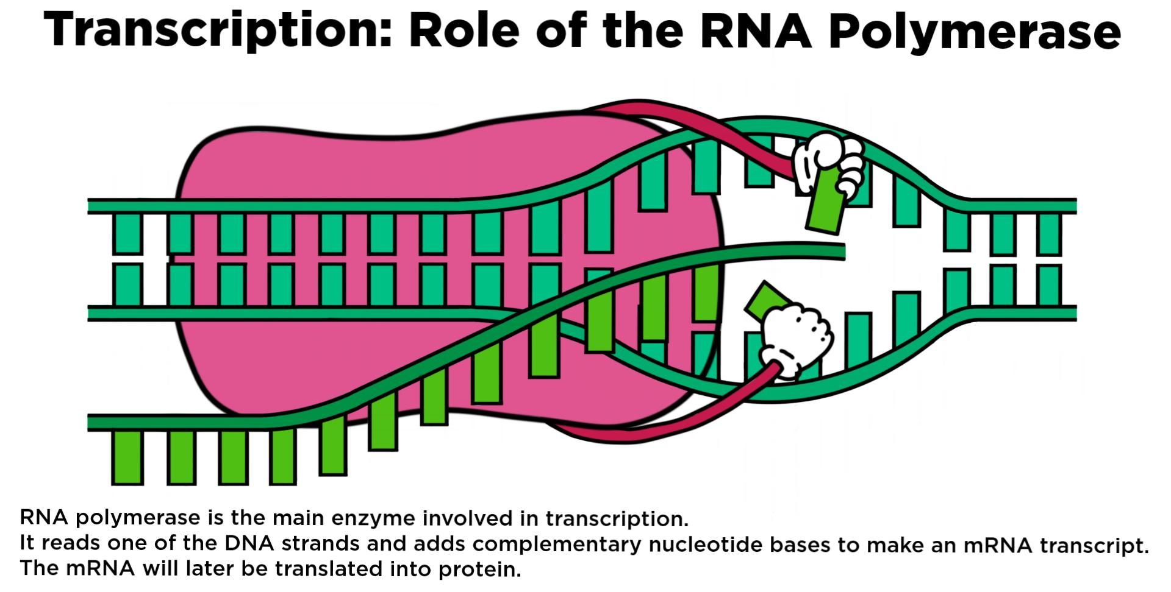
I. TÁI BẢN DNA
Quan sát hình 34.2, cho biết:
a) Mạch mới được tổng hợp theo chiều nào?
b) Mô tả quá trình tái bản DNA.
1. Diễn biến
Trả lời
- Giai đoạn 2: Enzyme DNA polymerase thực hiện gắn các nucleotide tự do trong môi trường tế bào liên kết với các nucleotide trên mỗi mạch khuôn của DNA theo nguyên tắc bổ sung (A liên kết với T bằng 2 liên kết hydrogen, G liên kết với C bằng 3 liên kết hydrogen) để kéo dài mạch DNA mới theo chiều 5’ – 3’.

Slide 24
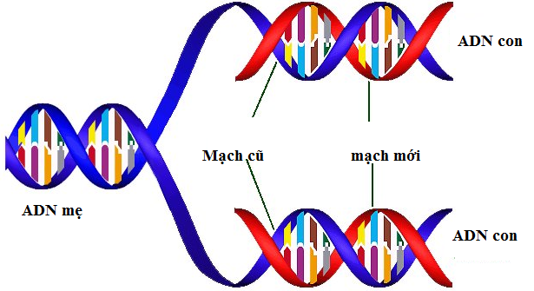
I. TÁI BẢN DNA
Quan sát hình 34.2, cho biết:
a) Mạch mới được tổng hợp theo chiều nào?
b) Mô tả quá trình tái bản DNA.
2. Diễn biến
Trả lời
Giai đoạn 3: Khi các chạc tái bản trên phân tử DNA gặp nhau, quá trình tái bản hoàn thành. Hai mạch đơn gồm một mạch mới tổng hợp và một mạch khuôn xoắn trở lại với nhau, tạo ra hai phân tử DNA mới giống như phân tử DNA ban đầu.

Slide 25
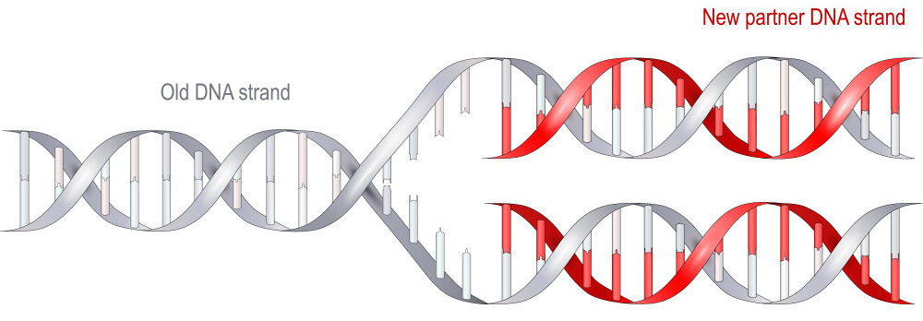
I –TÁI BẢN DNA
Giai đoạn 1:
DNA tháo xoắn tách thành hai mạch đơn.
Giai đoạn 2:
Các nucleotide tự do trong môi trường tế bào liên kết với các nucleotide trên mỗi mạch khuôn của DNA theo nguyên tắc bổ sung: A liên kết với T bằng 2 liên kết hydrogen, G liên kết với C bằng 3 liên kết hydrogen.
Giai đoạn 3:
Hai mạch đơn gồm một mạch mới tổng hợp và một mạch khuôn xoắn trở lại với nhau, tạo ra hai phân tử DNA mới giống như phân tử DNA ban đầu.

Slide 26
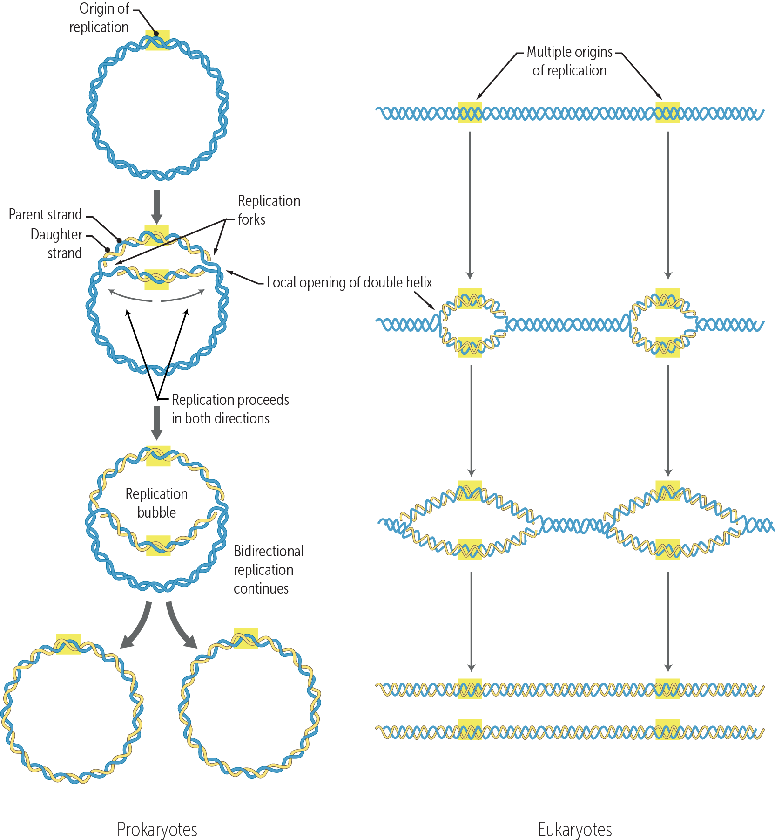
I. TÁI BẢN DNA
Điểm khởi đầu tái bản
Các điểm khởi đầu tái bản
2. Khái niệm
Quan sát hình 34.1
a) Nêu kết quả của quá trình tái bản.
b) Chỉ ra chi tiết thể hiện DNA tái bản theo nguyên tắc bán bảo toàn
DNA con
DNA con
a) Sinh vật nhân sơ
b) Sinh vật nhân thực

Slide 27
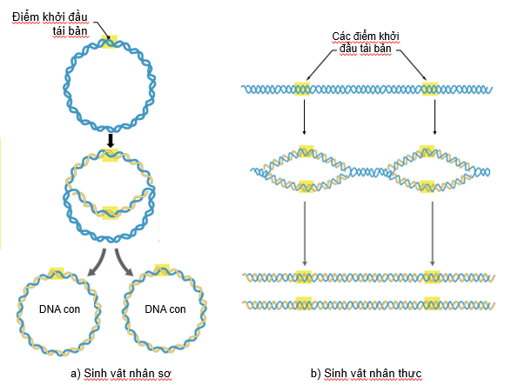
I. TÁI BẢN DNA
Quan sát hình 34.1
a) Nêu kết quả của quá trình tái bản.
b) Chỉ ra chi tiết thể hiện DNA tái bản theo nguyên tắc bán bảo toàn
2. Khái niệm
Trả lời
a) Kết quả của quá trình tái bản: Một phân tử DNA mẹ qua quá trình tái bản tạo ra hai phân tử DNA con giống nhau và giống phân tử DNA mẹ.

Slide 28
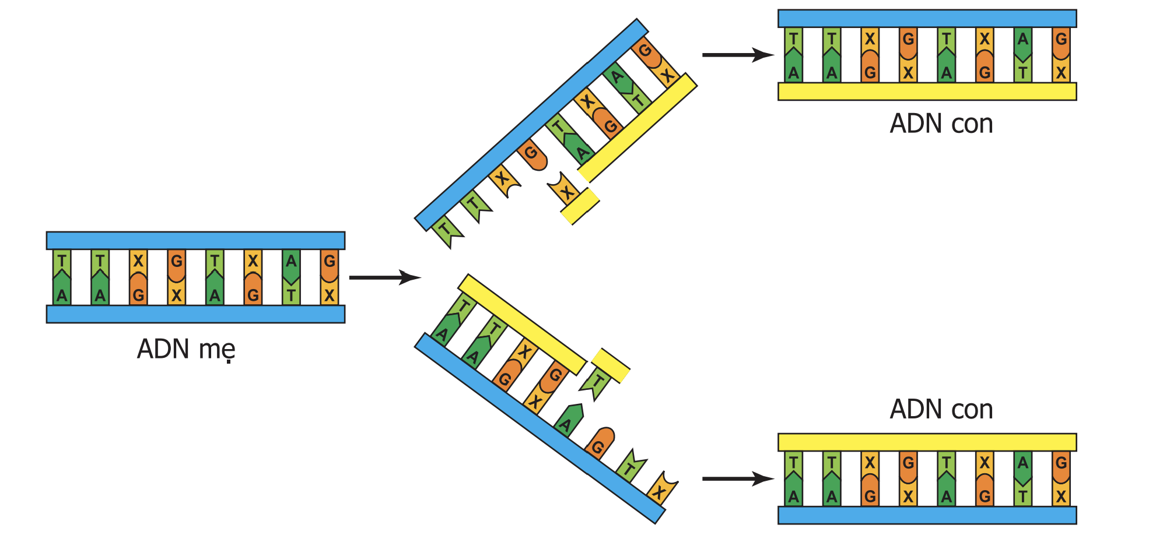
I – TÁI BẢN DNA
DNA con
DNA mẹ
DNA con
a. Kết quả của quá trình tái bản DNA: Qua quá trình tái bản, từ một DNA ban đầu tạo ra 2 DNA mới có trình tự nucleotide giống nhau và giống DNA ban đầu. Trong mỗi phân tử DNA mới tạo thành có 1 mạch của DNA ban đầu và 1 mạch mới tổng hợp.

Slide 29
I. TÁI BẢN DNA
Quan sát hình 34.1
b) Chỉ ra chi tiết thể hiện DNA tái bản theo nguyên tắc bán bảo toàn
2. Khái niệm
Trả lời
b) Chi tiết thể hiện DNA tái bản theo nguyên tắc bán bảo toàn: Mỗi một phân tử DNA con được tạo ra đều chứa một mạch của phân tử DNA mẹ và một mạch mới tổng hợp.

Slide 30
I – TÁI BẢN DNA
Câu hỏi 1. Một đoạn DNA có trình tự nucleotide trên hai mạch như sau:
Mạch 1: A-A-G-C-T-C-G-C-G-A-T-A-G-C-C
Mạch 2: T-T-C-G-A-G-C-G-C-T-A-T-C-G-G
a) Xác định trình tự nucleotide của hai DNA được tổng hợp từ đoạn DNA trên.
b) Nhận xét trình tự nucleotide giữa các DNA mới được tổng hợp và với DNA ban đầu.
Trả lời
a) Trình tự nucleotide của hai DNA được tổng hợp từ đoạn DNA trên:
Mạch 1:
A-A-G-C-T-C-G-C-G-A-T-A-G-C-C
T-T-C-G-A-G-C-G-C-T-A-T-C-G-G
Mạch 2:
T-T-C-G-A-G-C-G-C-T-A-T-C-G-G
A-A-G-C-T-C-G-C-G-A-T-A-G-C-C

Slide 31
I – TÁI BẢN DNA
Câu hỏi 1. Một đoạn DNA có trình tự nucleotide trên hai mạch như sau:
Mạch 1: A-A-G-C-T-C-G-C-G-A-T-A-G-C-C
Mạch 2: T-T-C-G-A-G-C-G-C-T-A-T-C-G-G
a) Xác định trình tự nucleotide của hai DNA được tổng hợp từ đoạn DNA trên.
b) Nhận xét trình tự nucleotide giữa các DNA mới được tổng hợp và với DNA ban đầu.
Trả lời
b) Nhận xét trình tự nucleotide giữa các DNA mới được tổng hợp và với DNA ban đầu: Hai DNA mới được tổng hợp có trình tự nucleotide giống nhau và giống DNA ban đầu.

Slide 32
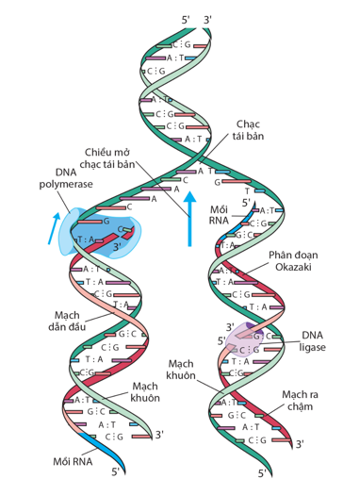
Quá trình tái bản được thực hiện dựa trên:
Nguyên tắc bổ sung (NTBS): A – T, G – C.
Nguyên tắc bán bảo toàn: phân tử DNA chứa một mạch của phân tử DNA mẹ và một mạch mới tổng hợp.

Slide 33

TÓM TẮT KIẾN THỨC
• Quá trình tái bản DNA là quá trình tạo ra hai DNA con giống hệt nhau từ một phân tử DNA mẹ ban đầu, có sự tham gia của nhiều enzyme.
• Quá trình tái bản DNA là một cơ chế sao chép các phân tử DNA trước mỗi lần phân bào, giúp truyền đạt thông tin di truyền cho thế hệ tế bào con một cách chính xác.

Slide 34
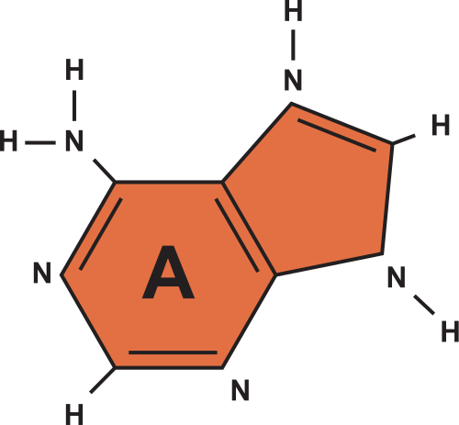
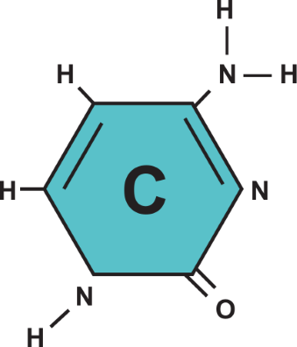
Tháo xoắn, phá vỡ liên kết hydrogen để tách hai mạch của phân tử DNA.
Tái bản DNA gồm các giai đoạn
Tổng hợp kéo dài mạch mới theo NTBS.
Hoàn thành quá trình tái bản: một phân tử DNA mẹ qua quá trình tái bản tạo ra hai phân tử DNA con giống nhau và giống phân tử mẹ.

Slide 35
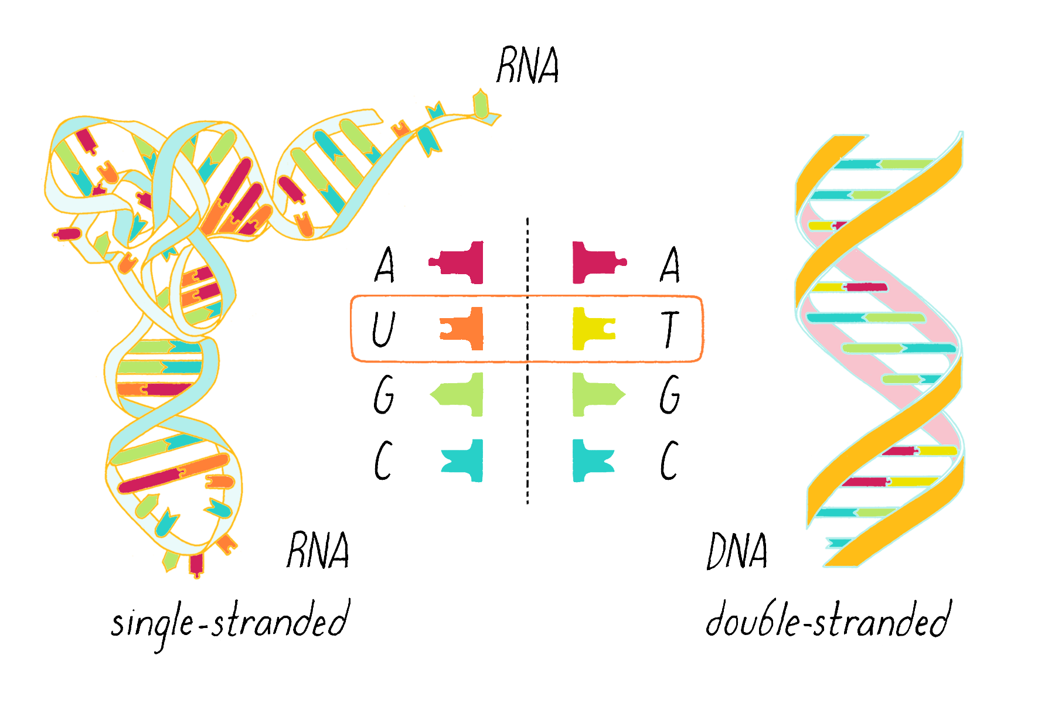

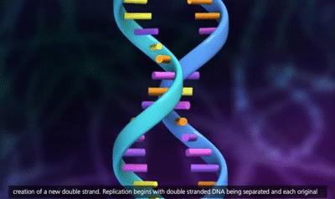

I. TÁI BẢN DNA
Nêu ý nghĩa của quá trình tái bản
3. Ý nghĩa
Trả lời
Quá trình tái bản DNA giúp tạo ra hai bản sao giống nhau và giống DNA ban đầu, đảm bảo quá trình truyền thông tin di truyền qua các thế hệ tế bào và cơ thể được ổn định liên tục.

Slide 36
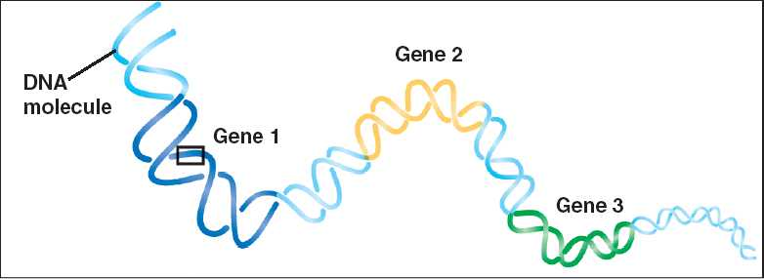


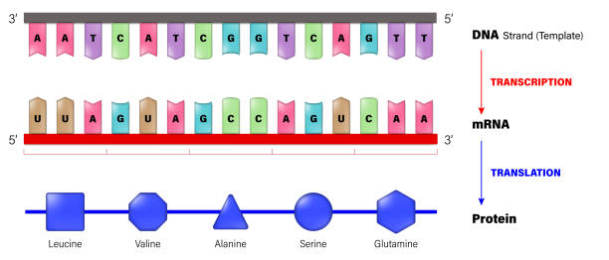
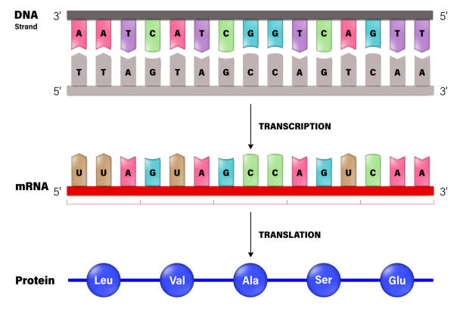
I. TÁI BẢN DNA
Nhờ cơ chế tái bản, thông tin di truyền trên DNA của bố và mẹ được truyền qua thế hệ tế bào và cơ thể của người con. Thông tin di truyền trên gene được biểu hiện thành tính trạng ở con nhờ phiên mã và dịch mã.
Phiên mã
Dịch mã

Slide 37
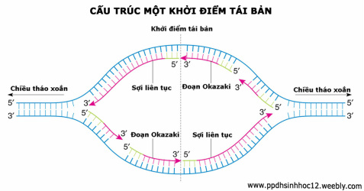
I. TÁI BẢN DNA
Em có biết
Trong quá trình tái bản, để tổng hợp mạch DNA mới thì enzyme DNA polymerase cần có đoạn mới RNA. Do đó, ở mạch tổng hợp liên tục và mỗi đoạn ngắn (đoạn Okazaki) của mạch tổng hợp gián đoạn sẽ có đoạn mới RNA được tổng hợp ở đầu 5. Đoạn mồi RNA sẽ bị loại bỏ và thay thế bằng đoạn DNA.
Tuy nhiên, ở tế bào sinh dưỡng của sinh vật nhân thực đa bào, phía hai đầu tận cùng của phân tử DNA mạch thẳng, đoạn mỗi RNA bị loại bỏ nhưng đoạn DNA thay thế không được tổng hợp. Do vậy, phân tử DNA sẽ bị ngắn đi qua mỗi lần tái bản. Điều này là một trong các nguyên nhân gây sự già hoá của tế bào.
Đoạn mồi RNA

Slide 38
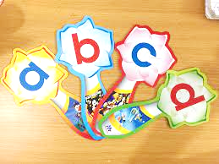


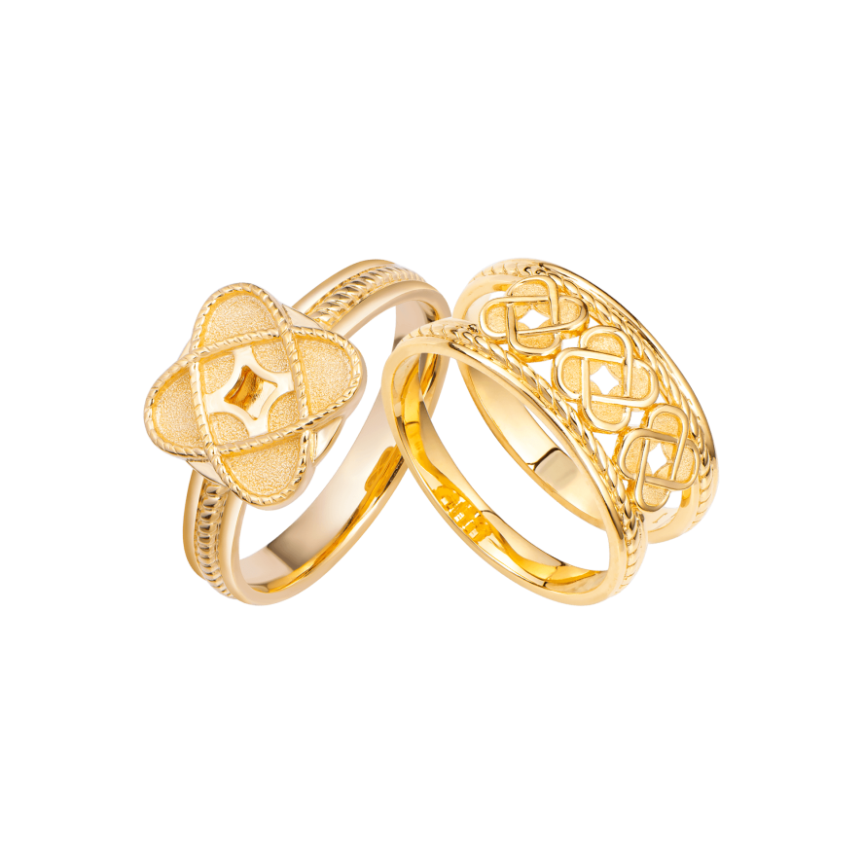
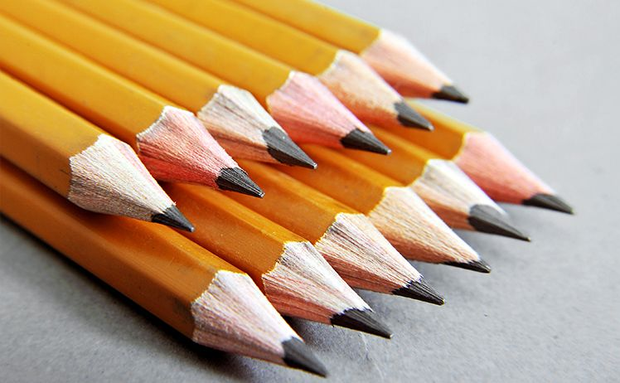
LUYỆN TẬP
CHINH PHỤC
HOA ĐIỂM 10

Slide 39
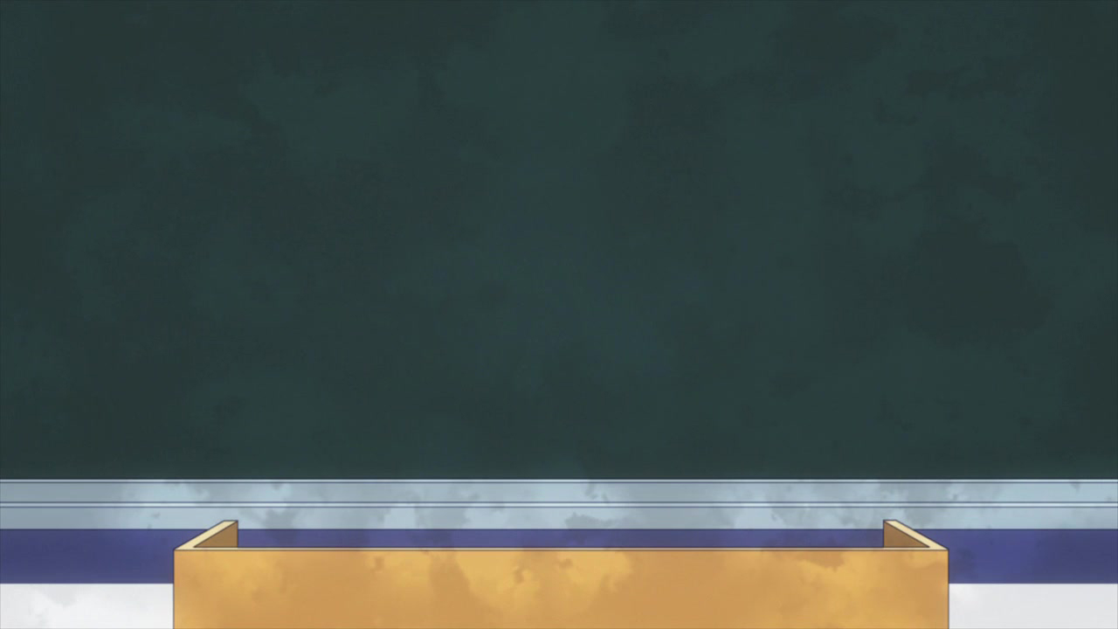
Câu 1: Nếu không xảy ra sai sót, kết thúc quá trình tái bản, từ 1 DNA thường tạo ra bao nhiêu DNA mới?
A. 2. B. 3. C. 4. D. 5.
Câu 2: Kết quả của quá trình tái bản DNA là
A. phân tử DNA con được đổi mới so với DNA mẹ.
B. phân tử DNA con giống hệt DNA mẹ.
C. phân tử DNA con dài hơn DNA mẹ.
D. phân tử DNA con ngắn hơn DNA mẹ.

Slide 40
Câu 3: Phiên mã là quá trình tổng hợp
A. DNA. B. RNA. C. Protein. D. tRNA.
Câu 4: Các mạch đơn mới được tổng hợp trong quá trình tái bản của phân tử DNA hình thành
A. cùng chiều tháo xoắn của DNA.
B. cùng chiều với mạch khuôn.
C. theo chiều 3’ đến 5’.
D. theo chiều 5’ đến 3’.

Slide 41
Câu 5: Quá trình tái bản DNA không có thành phần nào sau đây tham gia?
A. Các nucleotide tự do. B. Enzyme ligase.
C. Amino acid. D. DNA polymerase.
Câu 6: Trong quá trình tái bản DNA, quá trình nào sau đây không xảy ra?
A. A của môi trường liên kết với T mạch gốc.
B. T của môi trường liên kết với A mạch gốc.
C. U của môi trường liên kết với A mạch gốc.
D. G của môi trường liên kết với C mạch gốc.

Slide 42
Câu 7: Một DNA tái bản 3 lần. Số DNA con được tạo ra là
A. 2. B. 3. C. 8. D. 16.
Câu 8: Một DNA sau khi tán bản k lần tạo ra được 64 DNA con. Tính k?
A. 4. B. 5. C. 6. D. 7.
Câu 9: Một phân tử DNA “mẹ” tự tái bản k lần liên tiếp thì số DNA “con, cháu” có thể là
A. k. B. 2k. C. 2^{k}. D. k².

Slide 43
Câu 10: Đặc điểm chung của quá trình tái bản và quá trình phiên mã ở sinh vật nhân thực là
A. Đều diễn ra trên toàn bộ phân tử DNA của nhiễm sắc thể.
B. Đều được thực hiện theo nguyên tắc bổ sung.
C. Đều có sự tham gia của DNA polymerase.
D. Đều diễn ra trên cả hai mạch của gene.
Câu 11: Một mạch đơn của phân tử DNA có trình tự các nucleotide như sau:
....ATGCATGGCCGC....Trong quá trình tái bản DNA mới được hình thành từ đoạn mạch này sẽ có trình tự
A. ...TACGTACCGGCG.... B. ...ATGCATGGCCGC....
C. ...UACGUACCGGCG.… D. ...ATGCGTACCGGCT.…

Slide 44



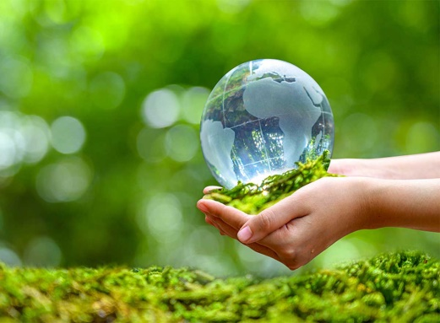
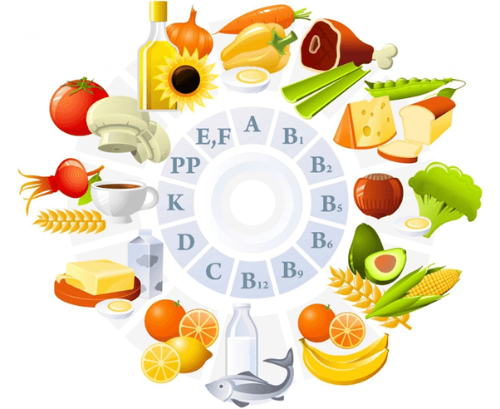
NHIỆM VỤ VỀ NHÀ
Học bài.
Hoàn thành bài tập SGK
Hoàn thành bài tập trong SBT của bài
Chuẩn bị trước phần II Bài 34

Slide 45



Xin chân thành cảm ơn các em học sinh.
Chúc các em luôn học giỏi

